Slide 1
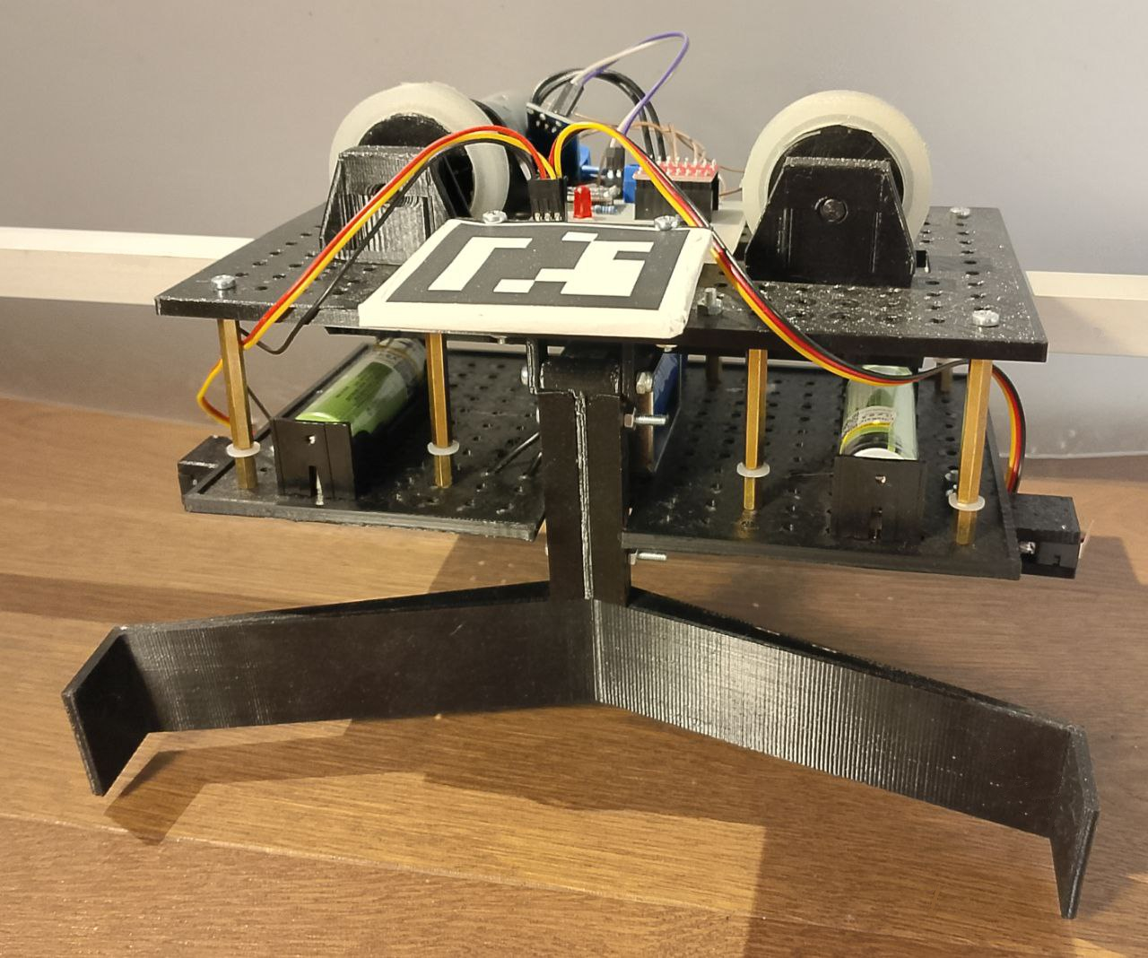
Арконоид
v27.558.936
Notes:
Хочу представить свой проект робот для участи в номинации Арконоид

Slide 2
Что это?
Моторы
Aruco Маркер
Аккумуляторы 18650
Соленоид
Концевые переключатели
Notes:
Это платформа с двумя моторами и пинающим механизмом выполненным на основе электромагнитного соленоида, связанная с ноутбуком беспроводным путём

Slide 3
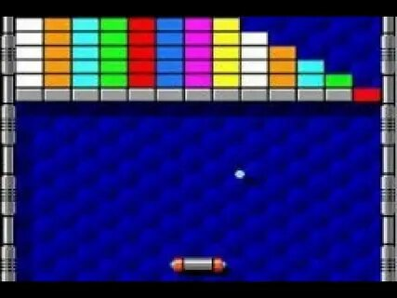
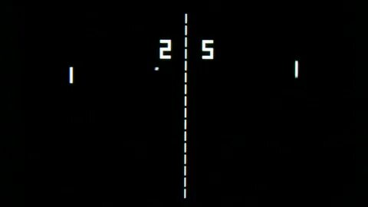
Некоторые пояснения
Pong
Arkanoid

Slide 4
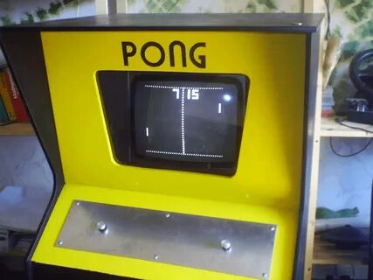

Актуальность
Notes:
Актуальность заключается в том что используя правила одних из первых аркадных играх, возможно реализовать похожее в реальности, что позволит в игровой форме обучить заинтересованных людей робототехнике, основываясь на простой задаче с непростым решением.

Slide 5
Цель проекта
Notes:
Создать робота, которому необходимо попасть мячом в борт полигона за соперником, используя видеосигнал с камеры, закрепленной над полигоном.

Slide 6
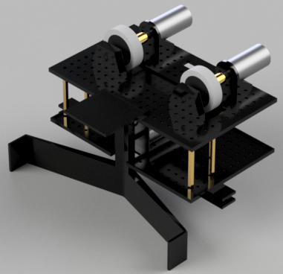
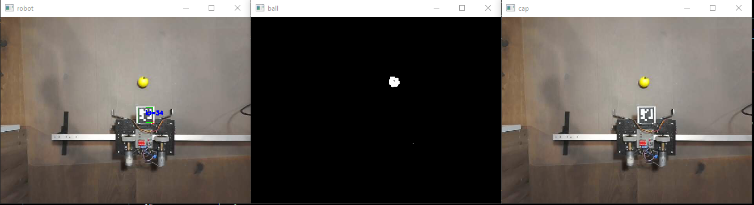
Задачи проекта
Notes:
Создать алгоритм находящий цветные объекты на изображении;
Создать алгоритм находящий Aruco маркеры на изображении;
Настроить беспроводную связь между роботом и компьютером;
Объединить все пункты в единый аппаратно-программный комплекс.

Slide 7
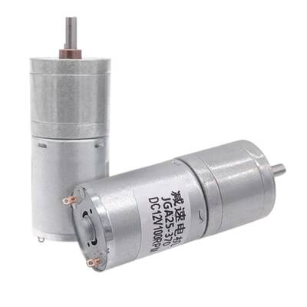
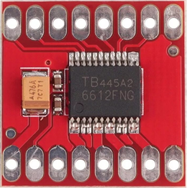
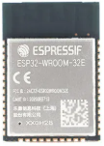
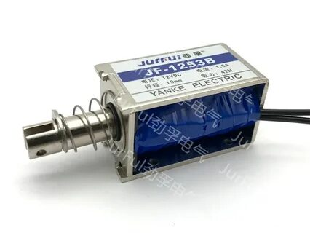
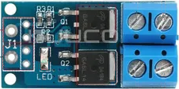
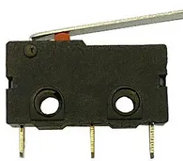
Как это работает?
Камера
Компьютер
Python
OpenCV
Socet
Notes:
Используя распознавание цветов на изображении и Aruco маркеров, компьютер находит расстояние от центра робота до мяча на проекциях ox и oy и с помощью протокола беспроводной передачи предоставляет роботу смещение его центра относительно мяча по оси ox, а в случае близости мяча к роботу отправляет последнему команду обозначающую необходимость пнуть мяч.

Slide 8
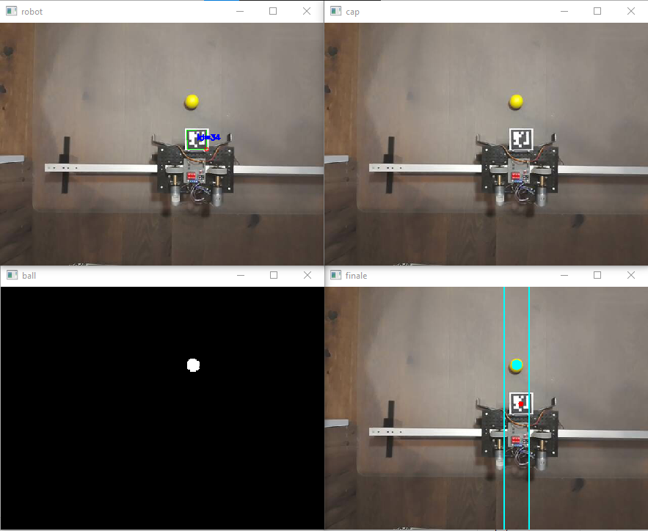
Что видит робот?
компьютер?
Notes:
Робот видеть не может он просто получает задачи. А компьютер в свою очередь видит Aruco метку, цветовую маску и всё изображение в целом.

Slide 9
Итог проекта
Получен прототип робота, который уже может самостоятельно играть с соперником
Получен рабочий программный код для робота

Slide 10
Дальнейшее развитие
Создание приятной графической оболочки управления роботом
Усовершенствование алгоритма
Пере моделирование элементов робота для улучшения внешнего вида

Slide 11
Спасибо за внимание

